Slide 2
簡報大綱
如何加速深度學習推論： 使用 Intel® OpenVINO™ 工具包
QTS 軟體介紹： OpenVINO™ 工作流程整合工具
現場操作： 車輛辨識、水果辨識應用

Slide 3
如何加速深度學習： 介紹 Intel® OpenVINO™ 工具包

Slide 4
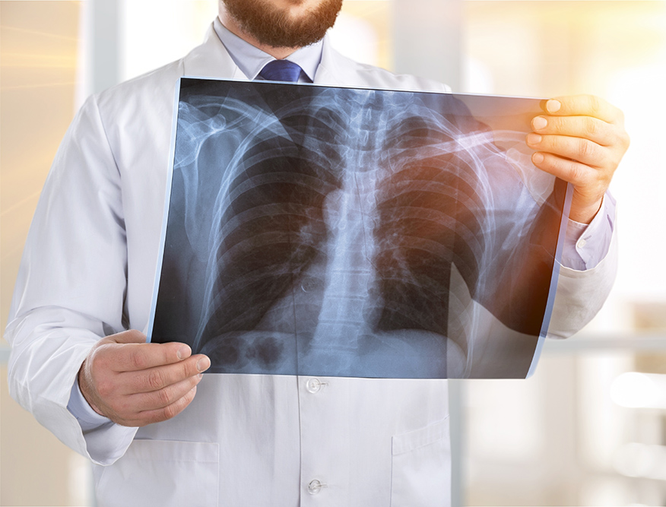
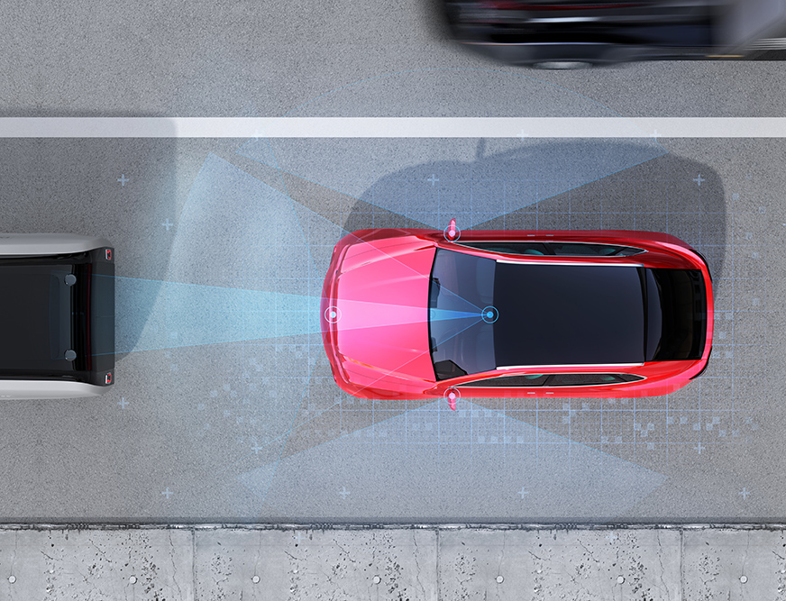
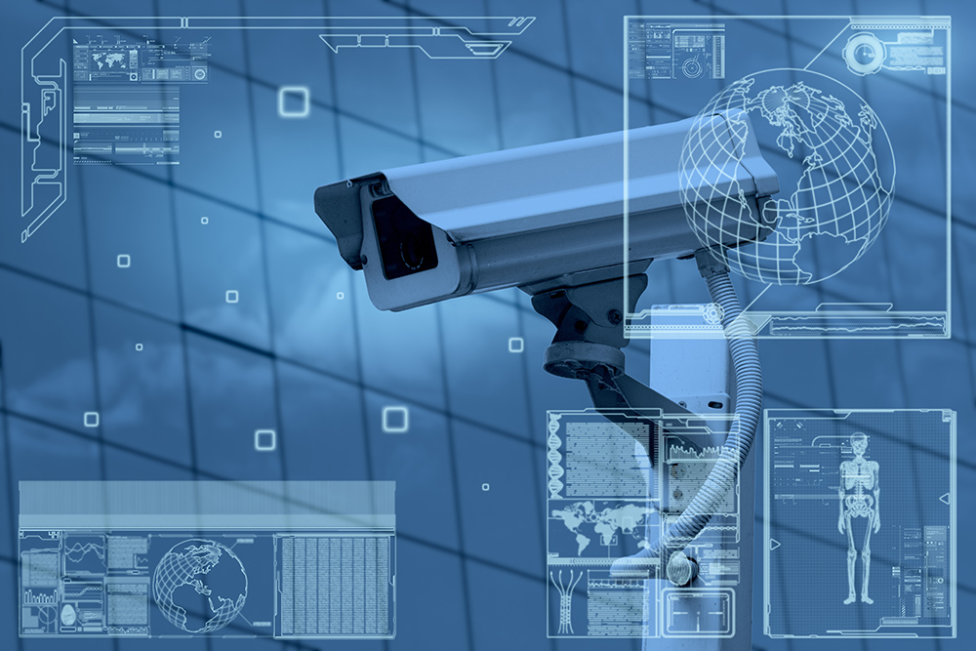
人工智慧 x 影像視覺
影像視覺的 AI 應用情境 (照片 & 影像)
醫療鑒定
自動車
智慧監視器

Slide 5
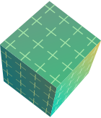
影像視覺是在 AI 的哪一塊？
人工智慧
機器學習：
機器學習是一門人工智慧的科學，旨在讓機器能透過經驗自動改進電腦演算法，並能執行任務。
機器學習
深度學習
深度學習：
機器學習的一個分支，透過更複雜、更多層的類神經網路來對資料進行更高層抽象的演算法。在電腦視覺、語音辨識、音訊辨識等領域取得極好的效果。
演算法: CNN、
RNN 等
卷積神經網路 (CNN)：
特別適合用在影像分類、影像辨識的一種深度學習框架。

Slide 6
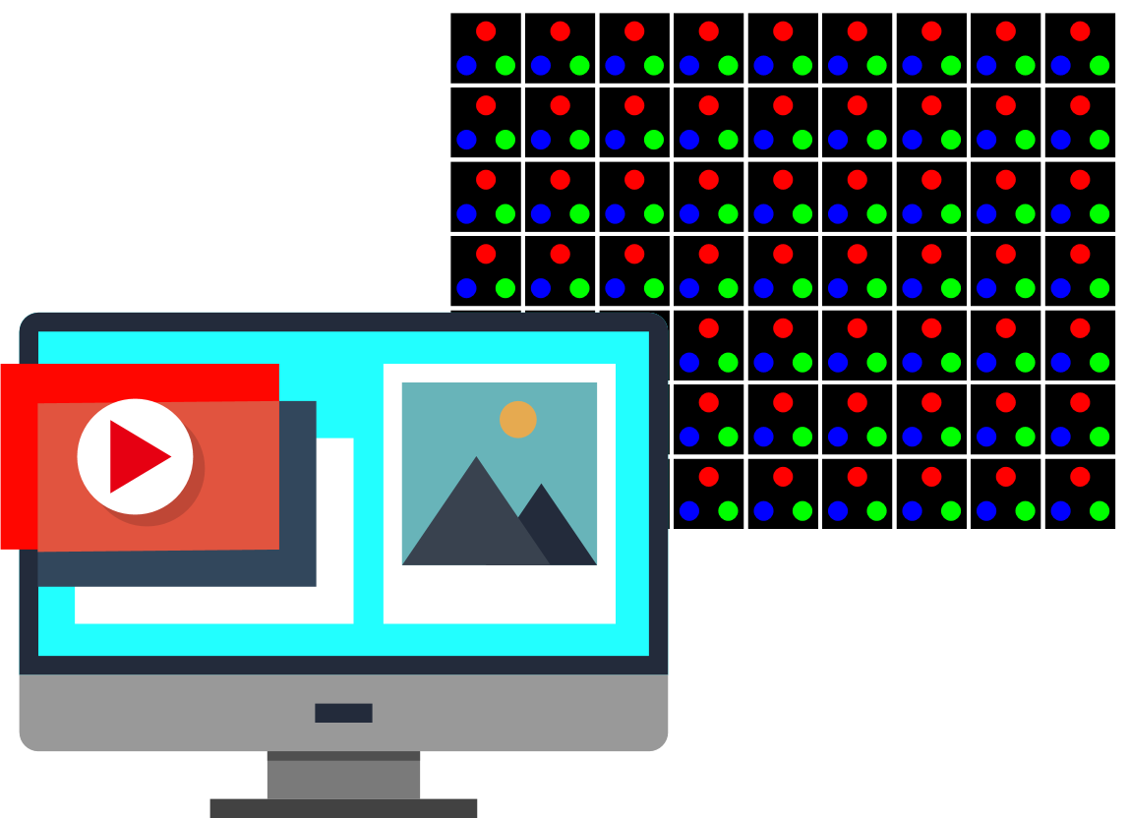
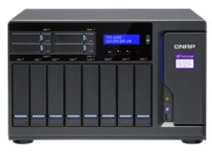
為什麼影像資料適合應用 CNN 演算法？
卷積神經網路模型 (CNN)，採取執行大量矩陣運算，取得影像辨識的特徵值。
影像為複雜 RGB 與像素 (Pixel) 矩陣組合而成，適合應用 CNN 模型。
CNN 模型案資料 (模型範例：AlexNet )
影像資料

Slide 7
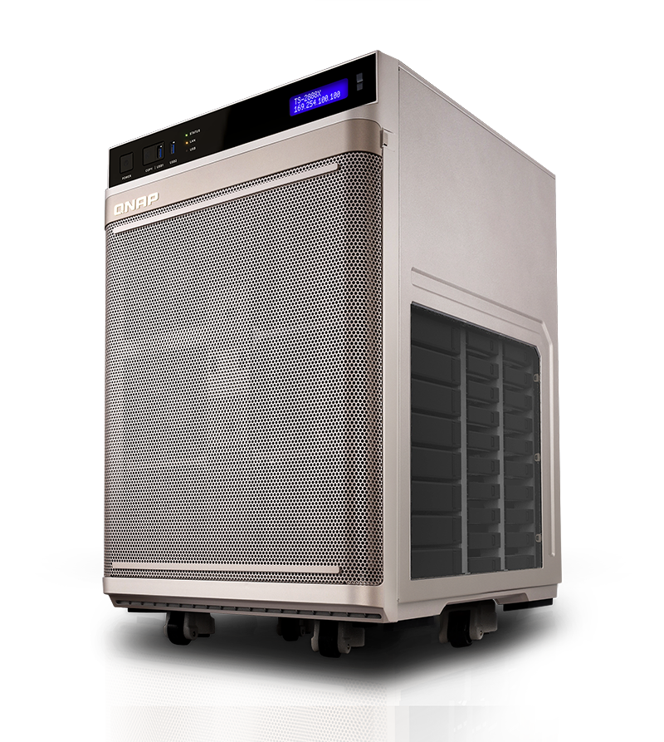
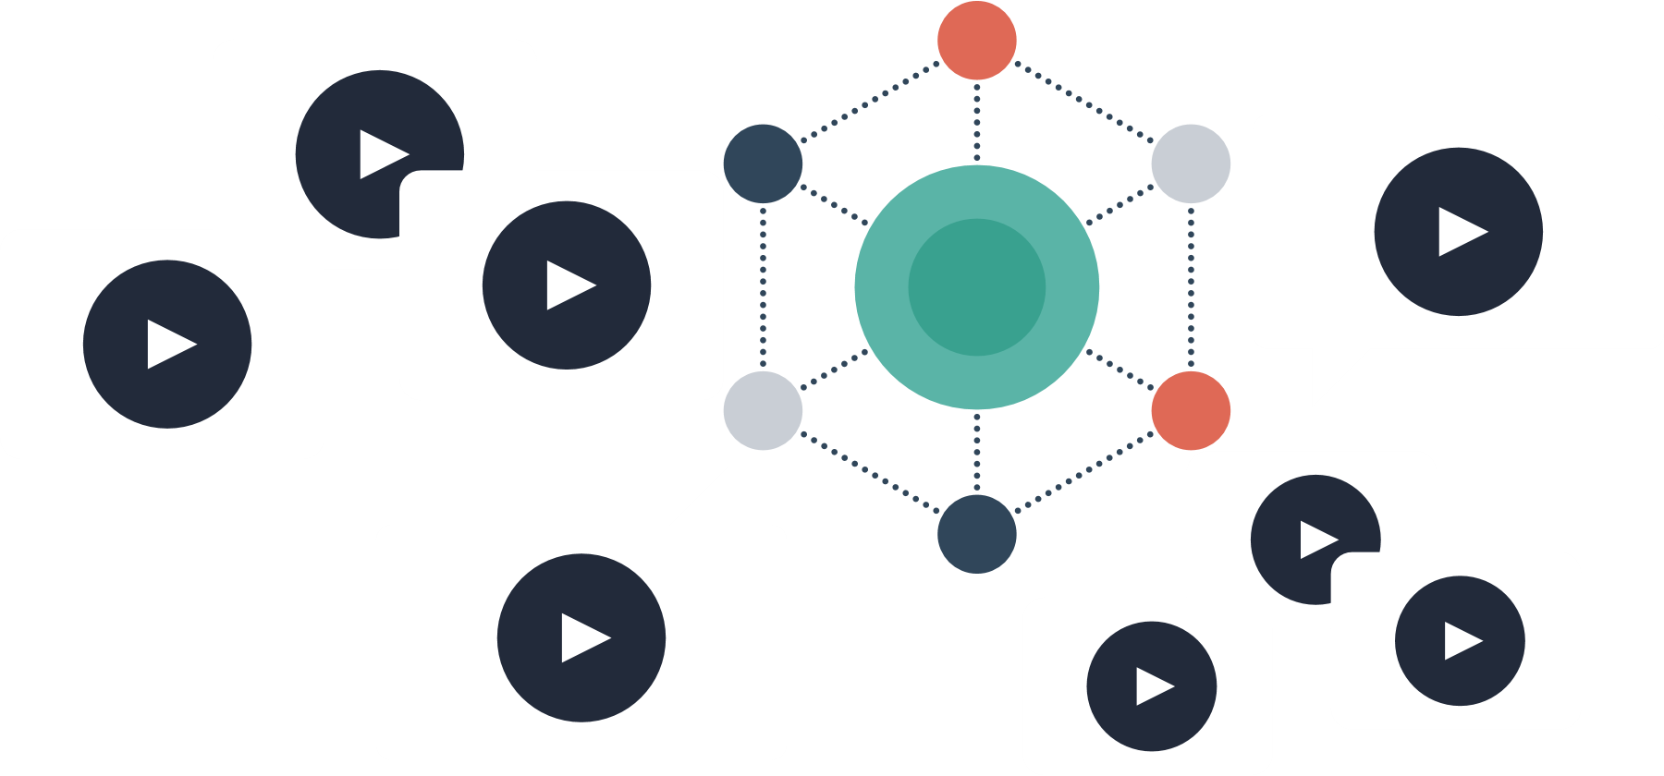
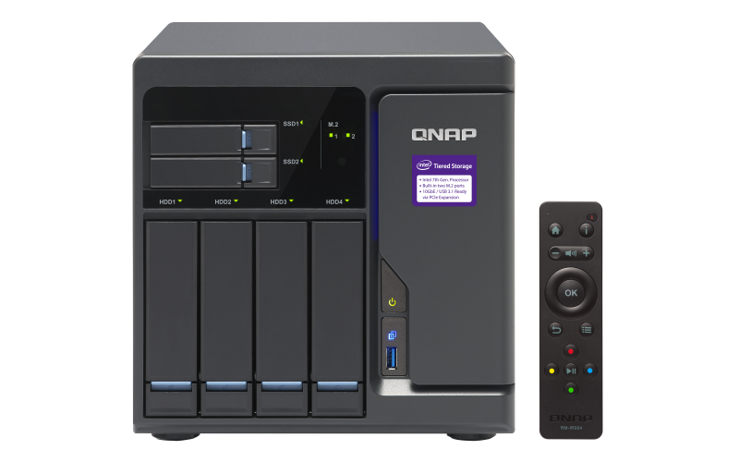
訓練 v.s. 推論
模型訓練 (Training)
模型推論(Inference)
海量資料
建立模型
訓練模型
調整參數
落地部署
場域資料

Slide 8
OpenVINO™ 工具包 - 加速電腦影像視覺推論
Intel® 公佈的 OpenVINO™ 工具包是開源的免費軟體，他能幫助開發者與資料科學家加速電腦影像視覺 (Computer Vision) 工作流程，增加軟硬體整合流程在深度學習推論與應用。
幫助從雲端 (Cloud) 到邊緣地端 (Edge) 的任意 Intel® 設備
增加深度學習推論成效
增加工作流程的執行效率
加速開發軟體開發

Slide 9
OpenVINO™ 工具包特點
Intel® 深度學習 部署工具包 （模型優化器、推論引擎）
電腦視覺的 優化資料庫 (原 OpenCV 和 OpenVX )
預先訓練好的模型

Slide 10
OpenVINO™ 工具包如何使用？
模型優化器
推論引擎
它是什麼：準備步驟 -> 匯入已經訓練好的模型
為何重要：通過嚴謹地拓樸調整以對效能/空間進行最佳化；最大的躍進是來自於將資料轉換成匹配硬體的類型。
它是什麼：高階的推論 API
為何重要：可根據不同的硬體，動態地載入對應的套件。為不同類型的硬體提供最佳效能，且不需要使用者開發和維護不同的程式碼。
資料來源: Intel® OpenVINO™ Toolkit 官網
GPU = Intel CPU with integrated graphics processing unit/Intel® Processor Graphics

Slide 11
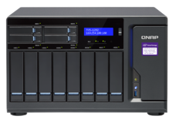
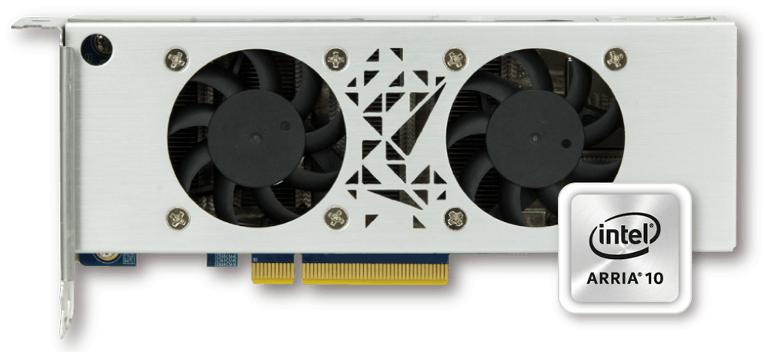
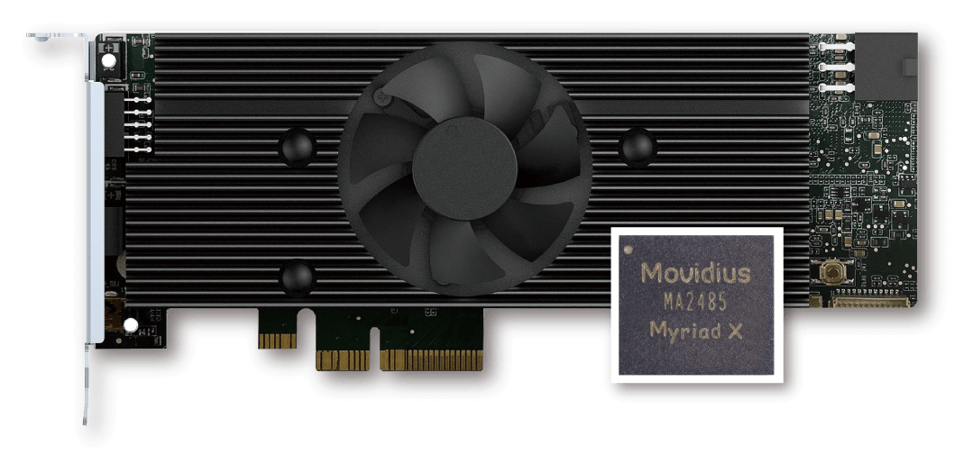
支援其他 AI 架構轉換至 Intel® 平台推論
IR (統一格式)

Slide 12
Intel® 分享開源資料 – 加速使用者應用
範例 (Sample Code):
Image Classification
Image Segmentation
Object Detection
Object Detection for Single Shot Multibox Detector (SSD)
Neural Style Transfer
Validation Application
預先訓練好的模型 (Pre-trained Model):
Age - Gender
Security barrier
Crossroad
Headpose
MobilenetSSD
Face mobilenetreduced SSD with shared weights
Face detect with SQLight SSD
Vehicle Attributes
Notes:
Samples
▪Image Classification
▪Image Segmentation
▪Object Detection
▪Object Detection for Single Shot Multibox Detector (SSD)
▪Neural Style Transfer
▪Validation Application
Pre-Trained Models
▪Age –Gender
▪Security barrier
▪Crossroad
▪Headpose
▪MobilenetSSD
▪Face mobilenetreduced SSD with shared weights
▪Face detect with SQ Light SSD
▪Vehicle Attributes

Slide 13
持續不斷更新的支援內容 (2018 R5)
資料來源: Intel® OpenVINO™ Toolkit 官網

Slide 14
軟體介紹： OpenVINO™ 工作流程整合工具

Slide 15
深度學習推論與 OpenVINO™ 工具包入門痛點
深度學習門檻高，需要範例
訓練深度學習模型需要很多時間
影像推論需要搭配硬體加強推論

Slide 16
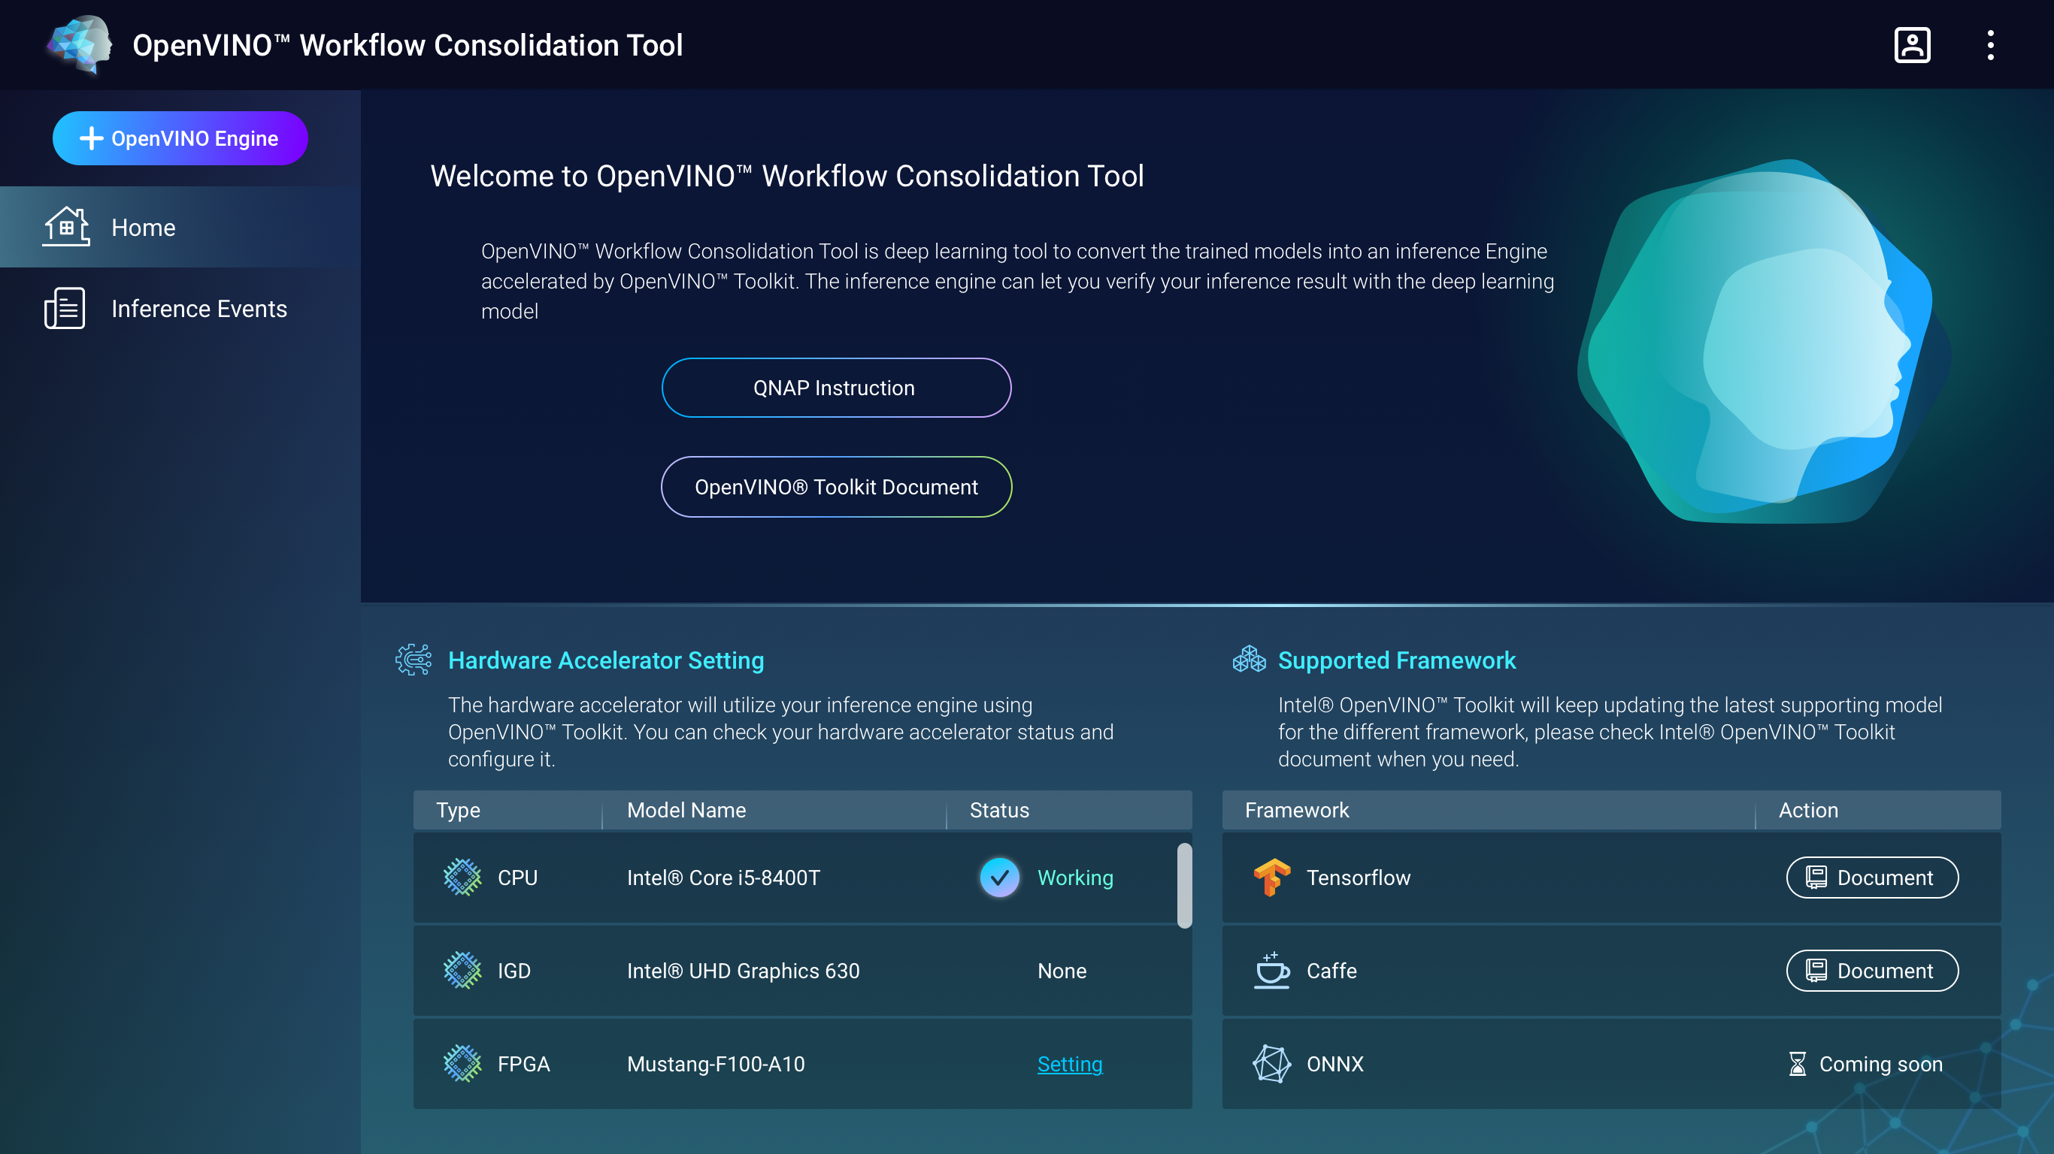
OpenVINO™ 工作流程整合工具
整合 OpenVINO ™ 工作流程，讓深度學習入門不再困難
轉化模型至統一格式
OpenVINO™ 工作流程整合工具
QuAI
推論引擎
OpenVINO 提供 深度學習模型優化
Intel 預先訓練模型
建構 / 訓練模型
Framework: Tensorflow/ Caffe/ MXNet/ ONNX
推論
CPU/IGD/Intel FPGA/Intel VPU
訓練好的模型 / 資料標記檔案等

Slide 17
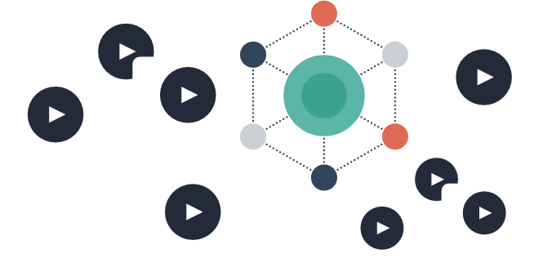
作業流程
Step
01
Step
02
Step
03
設定參數, 模型, 推論加速卡
模型優化
執行推論引擎服務
Step
04
Step
05
輸入影像資源
下載推論結果

Slide 18
特 點
支援 Intel® 預先訓練好的模型，讓使用者快速測試影像推論
不需要撰寫程式，GUI 流程化引導使用 OpenVINO™ 工具包
首先支援 Intel® 推論專用加速卡 FPGA (Mustang-F100-A10) & VPU (Mustang-V100-MX8)

Slide 19
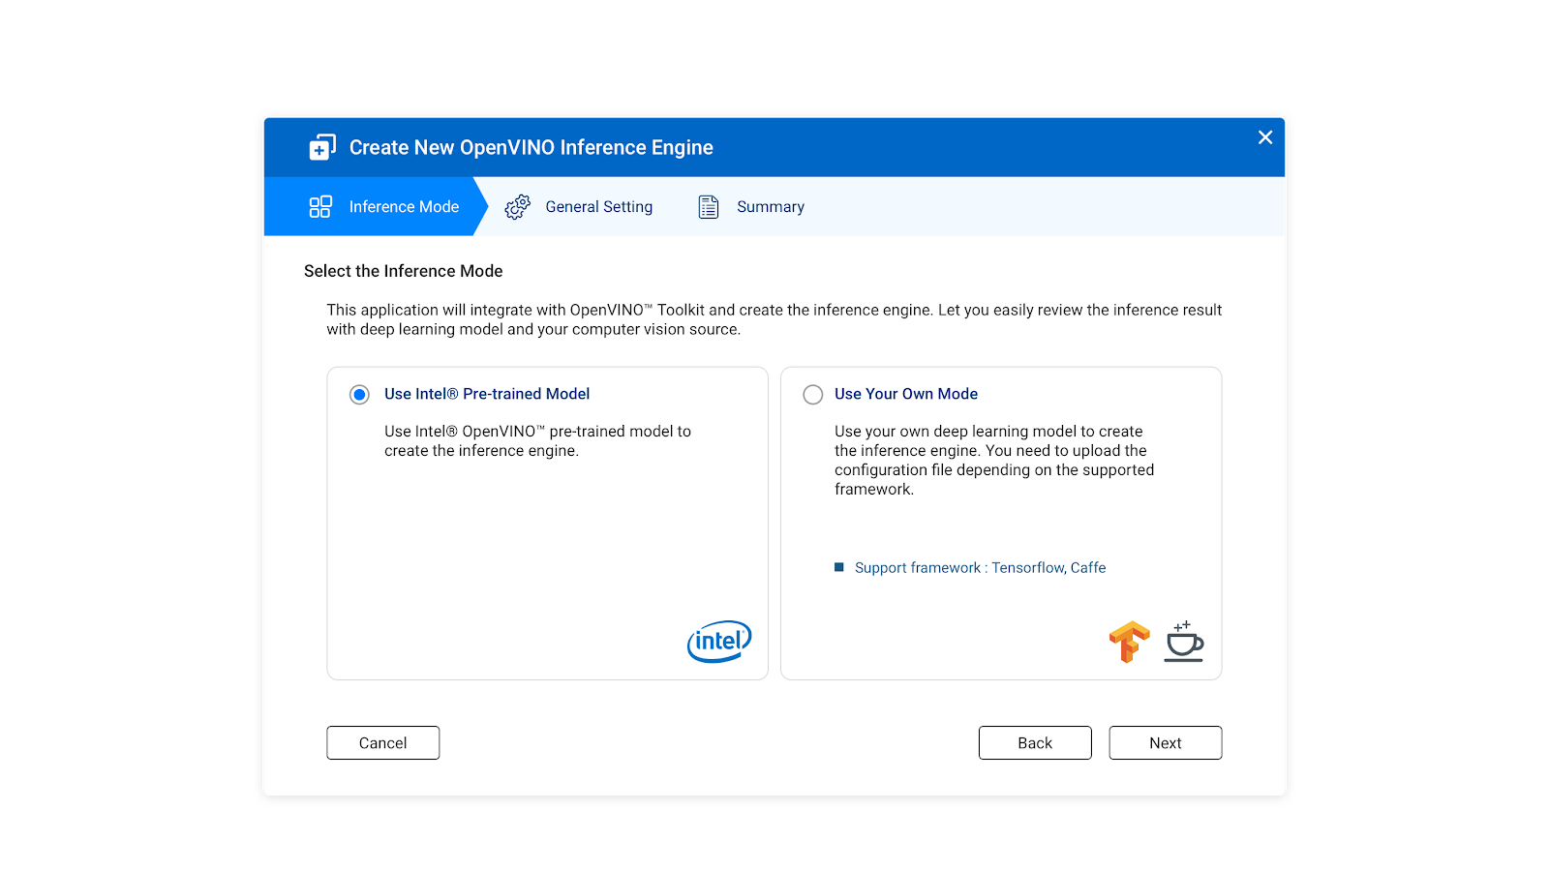
特點 1: 支援 Intel® Pre-trained Model
模型優化器
推論模式
預設使用 Intel 預先設定模型
轉換其他 AI 架構模型 (現階段支援 Tensorflow, Caffe)

Slide 20
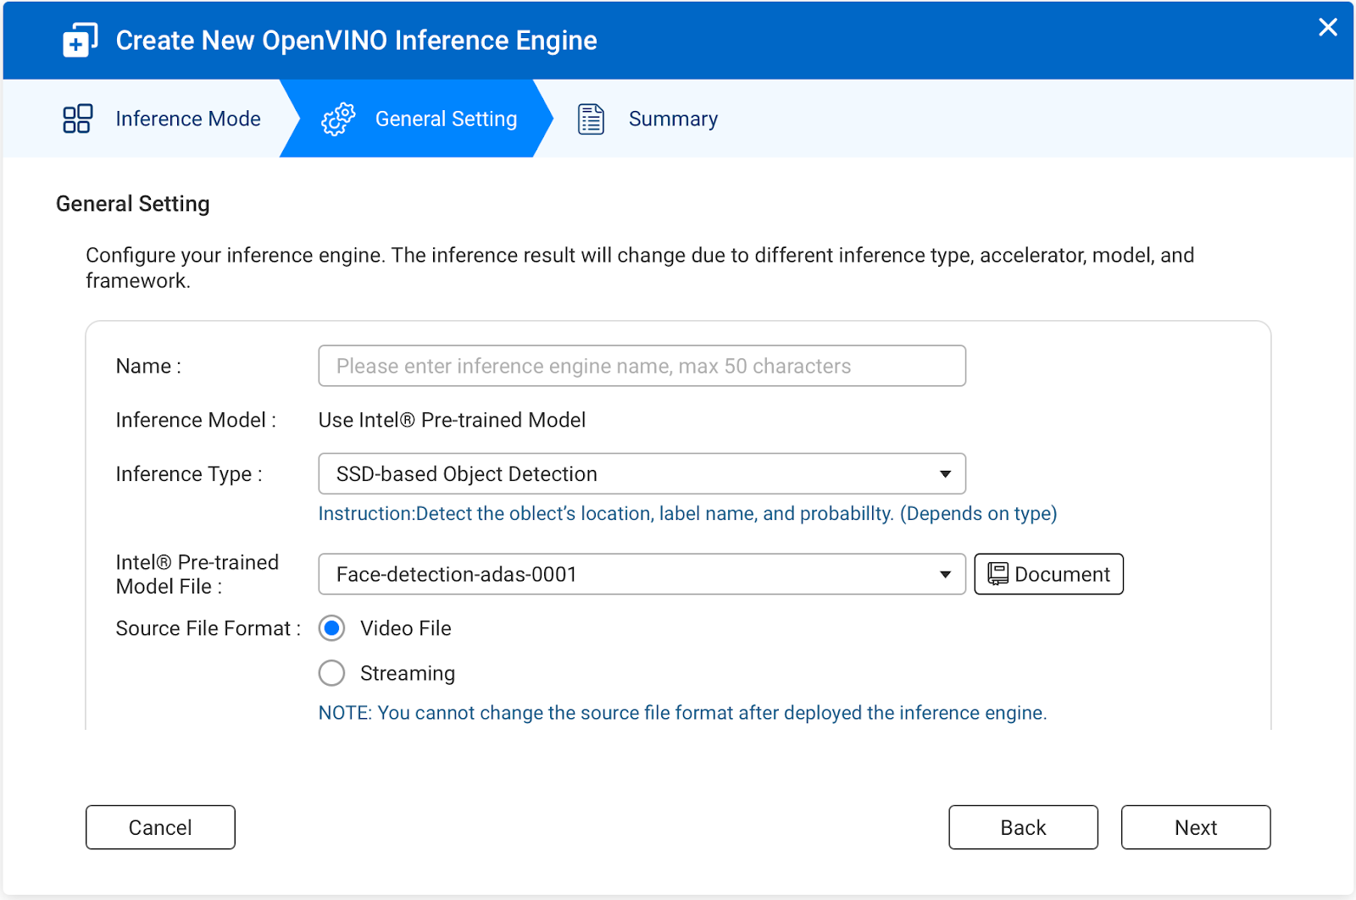
特點 2: GUI 導引流程設定
模型優化器
參數設定項目
推論項目
模型資料
推論檔案類型
標籤資料
推論加速器
精度設定 (FP32, 16, 11)
模型優化器 (Model Optimizer)

Slide 21
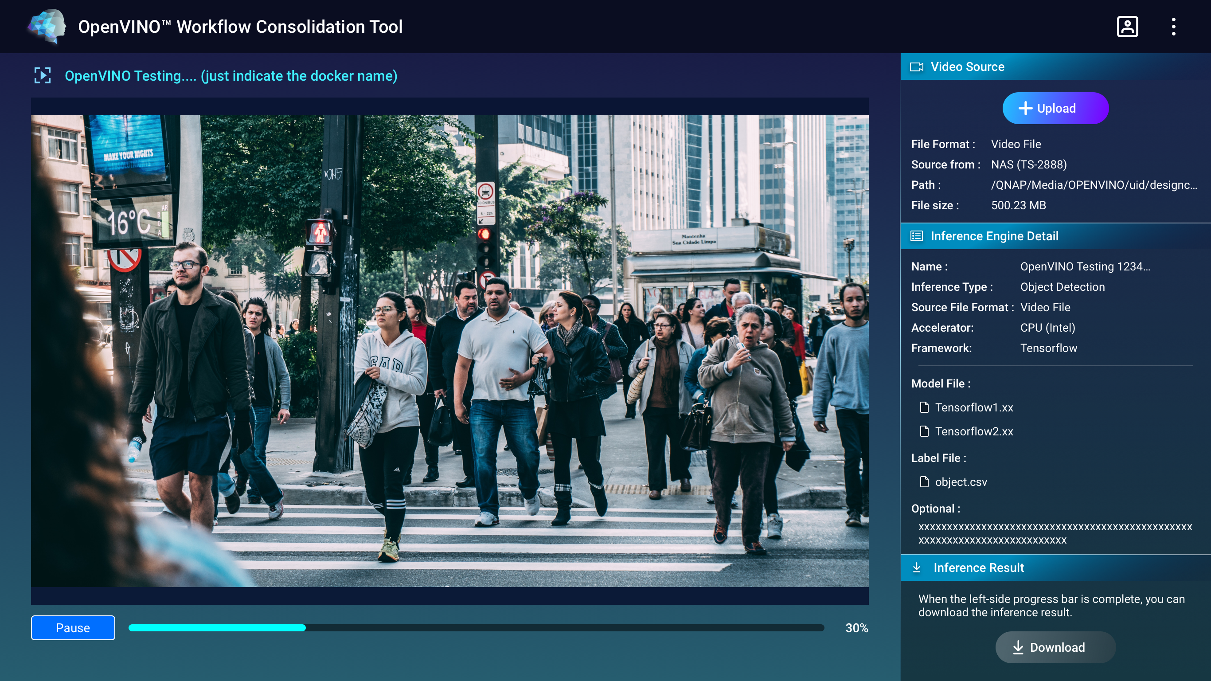
特點 2: GUI 導引流程設定
推論引擎服務
推論播放器畫面
自由上傳影像資料
儲存推論結果

Slide 22
特點 3: 支援首張 Intel® 推論加速卡
推論加速卡
Mustang-F100-A10

Slide 23
QNAP 支援推論加速卡介紹
Accelerator CPU
Accelerator FPGA
Accelerator VPU
Intel CPU NAS
Mustang-F100-A10
Mustang-V100-MX8
Intel® Xeon, Core i5, i7 (NAS 內建 CPU)
耗電量: 200 ~ 250W
延遲性: 低
推論應用領域: 廣
Intel Arria 10 GX 1150 FPGA
耗電量: < 60W
延遲性: 低
推論應用領域: 少
8 x Intel® Movidius™ Myriad™ X VPU
耗電量: < 30W
延遲性: 低
推論應用領域: 單一
Intel® CPU
Intel® FPGA
Intel® VPU

Slide 24
深度學習推論的 NAS 設備配置
加速卡 (選用)
NAS + CPU
QTS上
模型與推論資料

Slide 25
現場操作： 車輛辨識、水果辨識

Slide 26
推論情境: 車輛物件辨識 (使用 Intel® Pre-trained Model)
情境
車輛統計與建立交通狀況回報模型
設定
推論模式: Intel® 預設
預設模型: Person-vehicle-bike-detection-Crossroad-0078
加速卡: CPU
精度: FP32

Slide 27
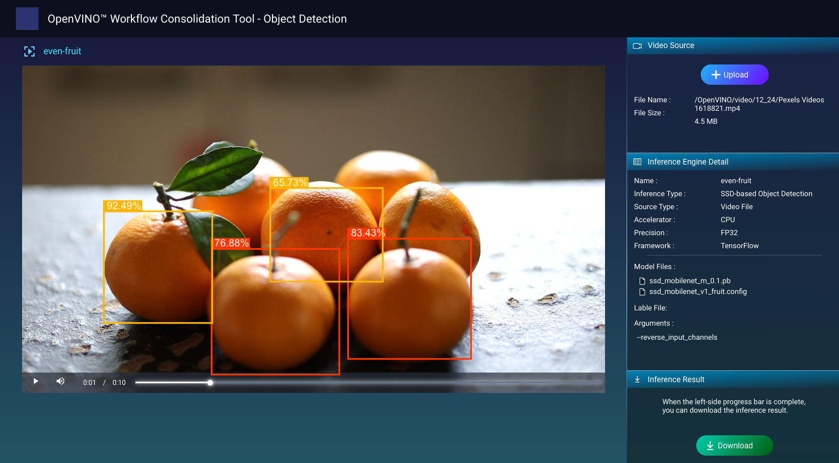
推論情境: 水果物件辨識 (使用 QNAP 自有模型: Tensorflow 框架)
情境
農場收購果民的水果，大略辨識水果的大小與數量
設定
推論模式: 使用自有模型:
模型: TensorFlow VGG-16
加速卡: CPU
精度: FP32

Slide 28
是你最好的選擇
Thank you
©2019著作權為威聯通科技股份有限公司所有。威聯通科技並保留所有權利。威聯通科技股份有限公司所使用或注冊之商標或標章。檔案中所提及之產品及公司名稱可能為其他公司所有之商標 。​​

